Slide 1

РАЗРАБОТКА Мобильного приложения ДЛЯ ПРОСМОТРА ПРОГНОЗА ПОГОДЫ
Министерство образования Новосибирской области
ГБПОУ НСО «Новосибирский авиационный технический колледж имени Б.С. Галущака»
Разработал:
студент группы ПР-21.102
Антонов Егор Антонич

Slide 2
Цели и задачи проекта
Цель:
разработать мобильное приложение для просмотра прогноза погоды.
Задачи:
найти и проанализировать аналогичные приложения;
разработать макет и дизайн проекта;
разработать программный продукт.

Slide 3
Актуальность
Разработка мобильного приложения для просмотра прогноза погоды является актуальной, поскольку погода влияет на множество аспектов жизни, включая планирование досуга, выбор одежды, безопасность на дорогах и многое другое.

Slide 4
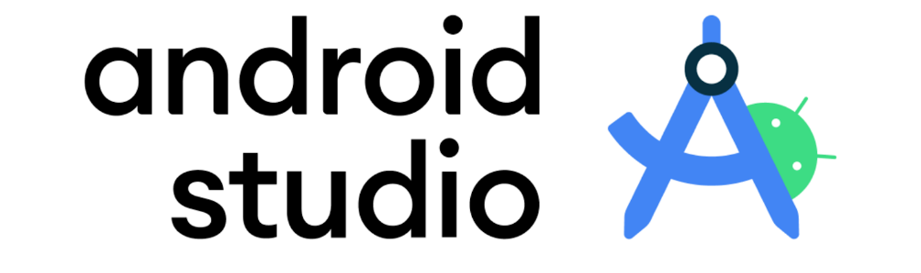

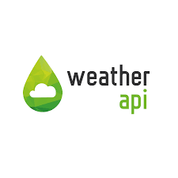
Средства разработки
Среда разработки:
Язык программирования:
API:

Slide 5
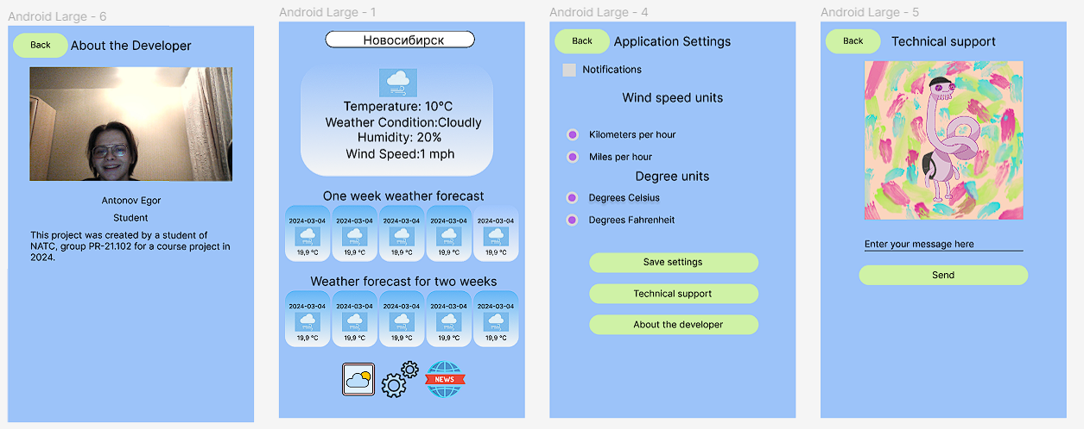
Макет

Slide 6
API
WeatherAPI предоставляет:
надёжность и точность;
широкий набор функций и параметров;
простой и интуитивно понятный интерфейс;
подробная документация и поддержка.

Slide 7
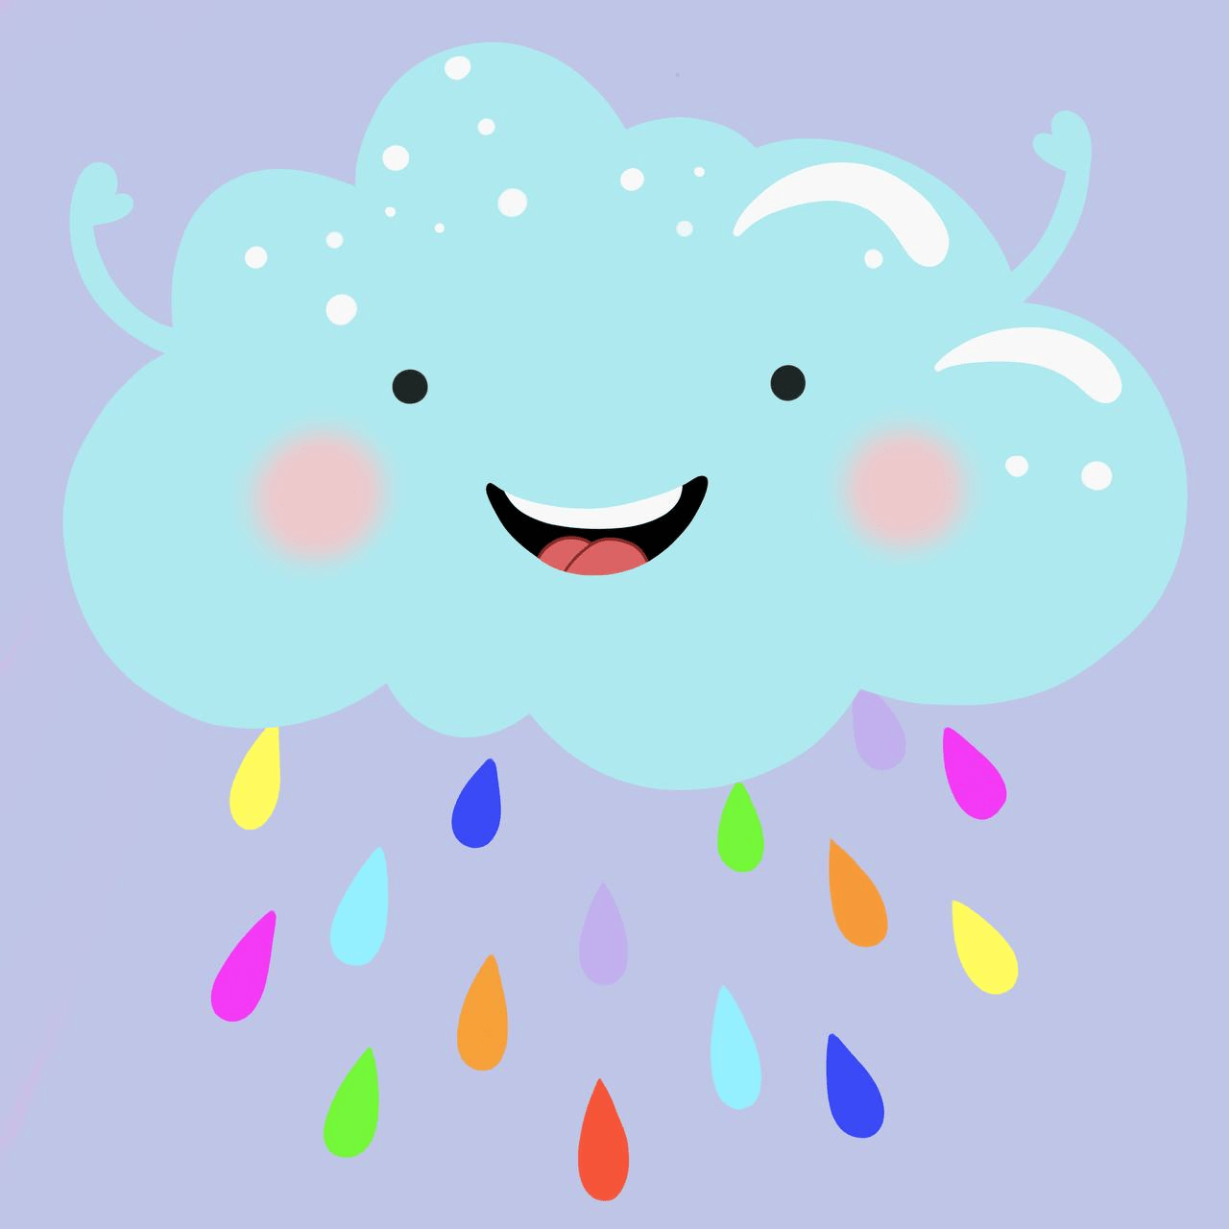
ДЕМОНСТРАЦИЯ ПРИЛОЖЕНИЯ

Slide 8
РАЗРАБОТКА Мобильного приложения ДЛЯ ПРОСМОТРА ПРОГНОЗА ПОГОДЫ
Министерство образования Новосибирской области
ГБПОУ НСО «Новосибирский авиационный технический колледж имени Б.С. Галущака»
Разработал:
студент группы ПР-21.102
Антонов Егор Антонич

